Slide 1
RIEČNE FORMY RELIÉFU

Slide 2
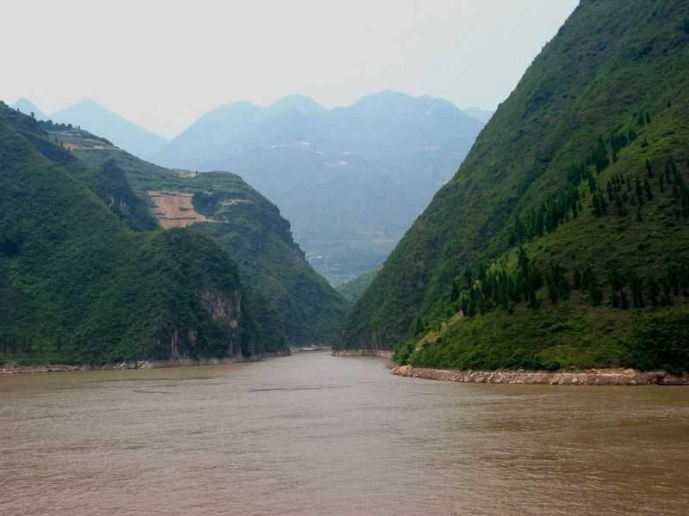
Riečne (fluviálne) formy reliéfu
dolina v tvare „V“

Slide 3
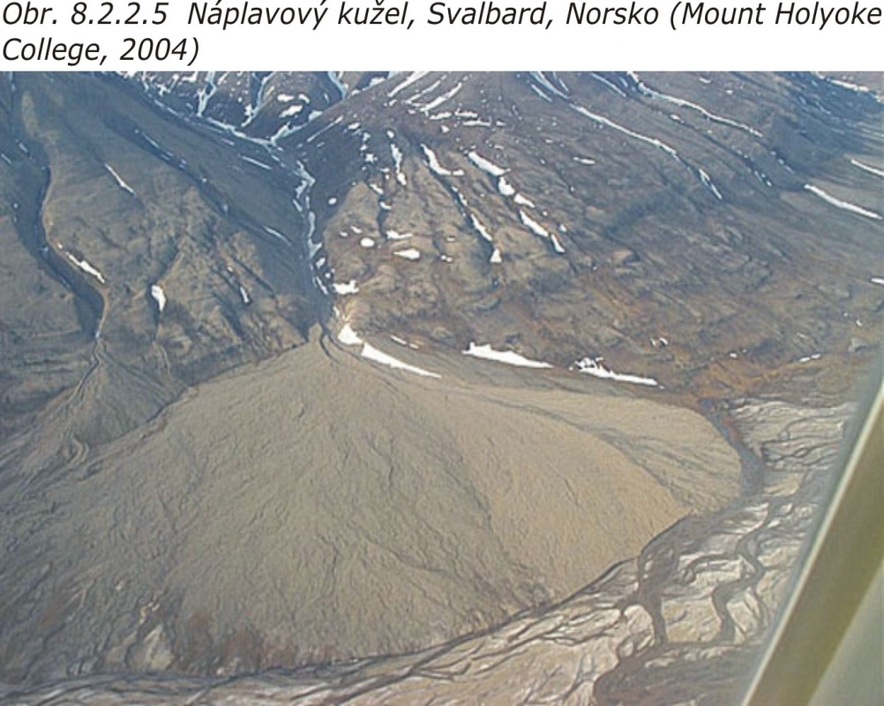
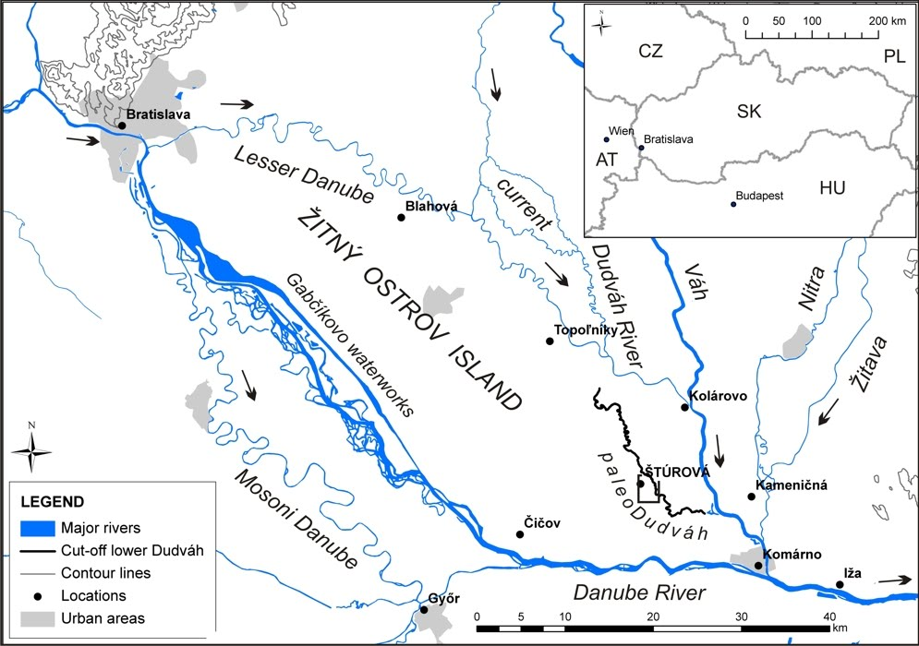
náplavový kužeľ

Slide 4
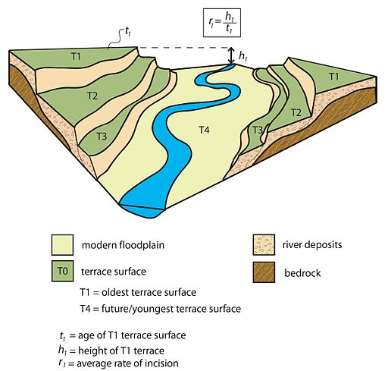
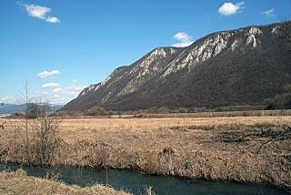
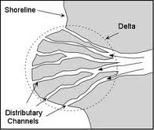
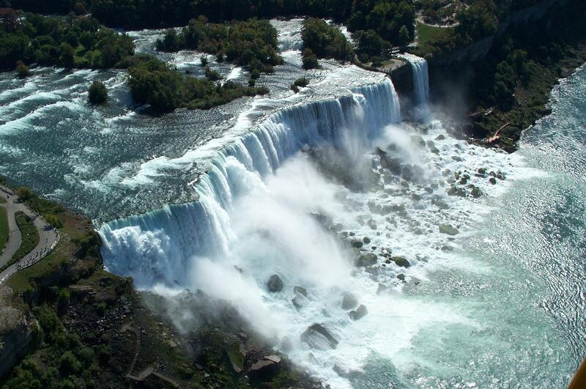
Riečna niva – nížina okolo rieky
Delta – rozvetvené ústie rieky
terasy

